Slide 1
Амалдардын тартиби – Кондум баракчасы А

Slide 2

50 to 100!
1, 2, 3, 4 жана 5 сандарын бир жолу гана колдонуп, 50дөн 100гө чейинки ар бир сан үчүн эсеп жасай аласызбы?
50: _____________
75: _____________
51: _____________
76: _____________
$$\left(5×2+3\right)×4$$
Сиз бул амалдардын каалаганын колдоно аласыз:
+
−
÷
×
( )
52: _____________
77: _____________
53: _____________
78: _____________
54: _____________
79: _____________
55: _____________
80: _____________
56: _____________
81: _____________
57: _____________
82: _____________
58: _____________
83: _____________
59: _____________
84: _____________
60: _____________
85: _____________
61: _____________
86: _____________
62: _____________
87: _____________
63: _____________
88: _____________
64: _____________
89: _____________
65: _____________
90: _____________
66: _____________
91: _____________
67: _____________
92: _____________
68: _____________
93: _____________
69: _____________
94: _____________
70: _____________
95: _____________
71: _____________
96: _____________
72: _____________
97: _____________
73: _____________
98: _____________
74: _____________
99: _____________
100: _____________

Slide 3
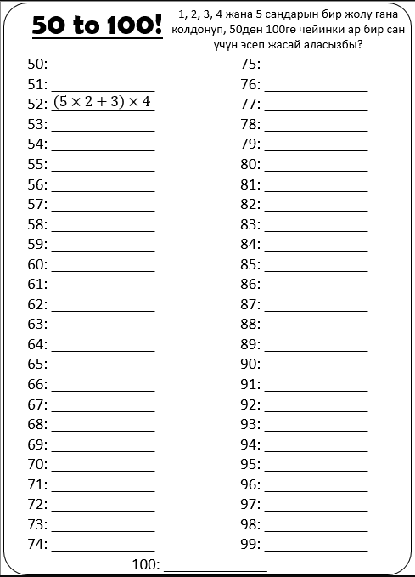

Slide 4
Суроолор барбы?
Комментарийлер?
Сунуштар?
…же ката таптыңызбы!?
Ар кандай пикир ыраазычылык билдиребиз.
Сураныч, электрондук кат жөнөтүңүз:
mathtrainer2022@gmail.com

